Slide 1
自我介绍
2023.8.3

Slide 2
内容
个人介绍
工作经历介绍
主要项目介绍

Slide 3
个人介绍
姓名：赵海洋
年龄：40
学历：本科
毕业院校：解放军信息工程大学
专业：计算机科学与技术
毕业时间：2006
技能：C/C++，Go，Angular，常用设计模式和架构模式

Slide 4
工作经历介绍
2006.7 – 2008.7 华为技术
2008.7 – 2014.4 中兴通讯
2014.4 – 2023.8 诺基亚贝尔

Slide 5
工作经历介绍 – 华为技术
部门：业务软件产品线
工作内容
短信彩信增值业务开发
黑名单、白名单、签名档、群组
中国移动号码簿管家后端开发
收获
苦练C++编程，阅读了主流C++书籍。
从学校到职场的转变。

Slide 6
工作经历介绍 – 中兴通讯
部门：数据平台开发部
工作内容
网络协议栈开发
Socket 模块
TCP/UDP/SCTP/IP 协议
牵头完成跨 Team 的开发任务
参加部门 PR 评审会议，Team 内 Issue 的指派和代码审核
疑难 Issue 的定位和攻关
收获
开发能力和解决故障能力得到了提升。
工作中独当一面，成为部门骨干员工。

Slide 7
工作经历介绍 – 诺基亚贝尔
部门：MN/RAN
工作内容
部门传统测试环境到容器化的改造
部门 CI 自动化框架的设计和实施
公司内工具的开发
收获
更新了知识储备，如 Angular, Go, docker, k8s 等
从想法到项目落地，提高了综合能力。
拓宽了一些非技术领域的视野。
部门key person，technical leader。
Notes:
容器化改造：windows pc -> Linux -> docker container 通过容器化改造，节省了很多PC和服务器的采购
自动化框架：公司从合并到现在，历经几代产品，不同的自动化框架。通过自动化框架，减少了人力在回归测试上的投入。

Slide 8
项目介绍
平台协议栈介绍（ZTE）
平台容器化改造及 CI 自动化框架（Nokia）
电商工具类产品（个人）

Slide 9
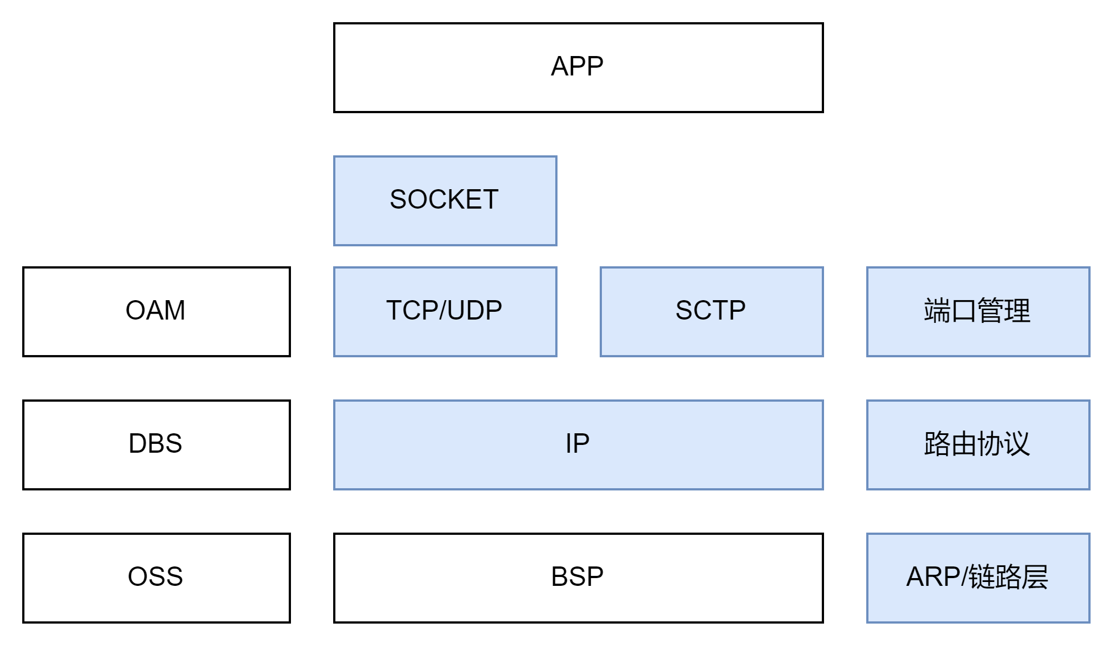
项目介绍 – 平台协议栈
核心网平台协议栈

Slide 10
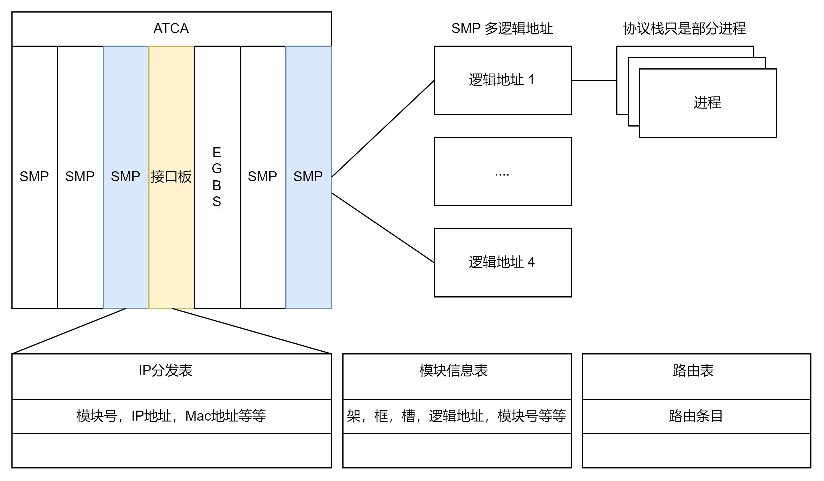
项目介绍 – 平台协议栈
硬件结构示意图

Slide 11
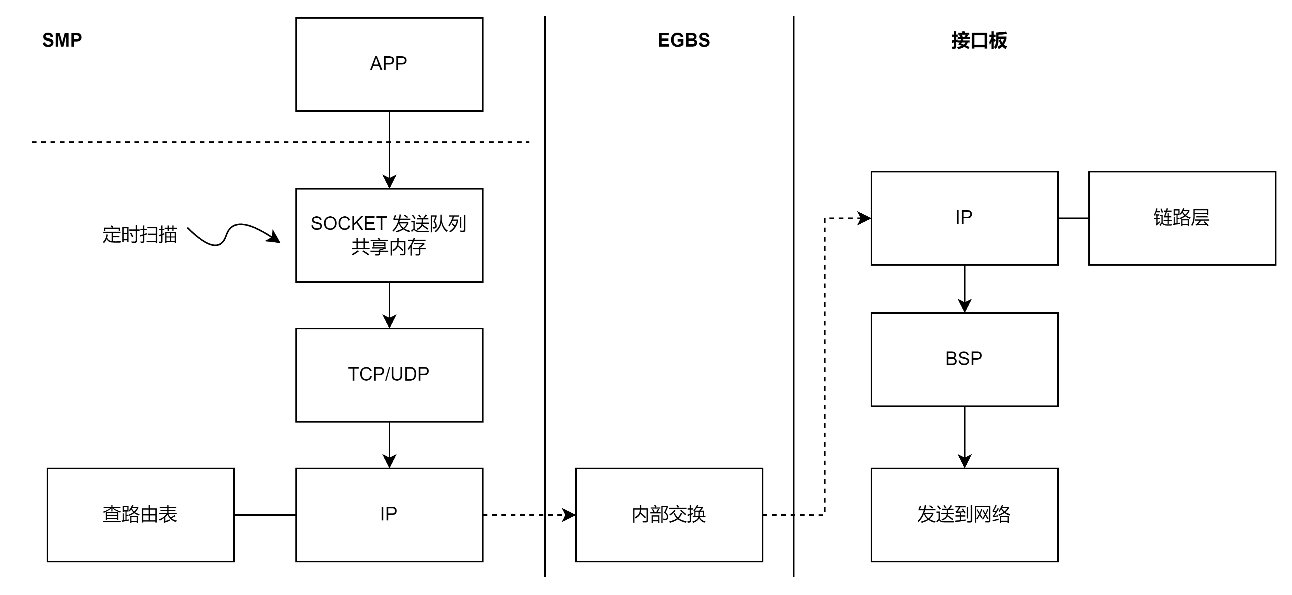
项目介绍 – 平台协议栈
报文的发送流程

Slide 12
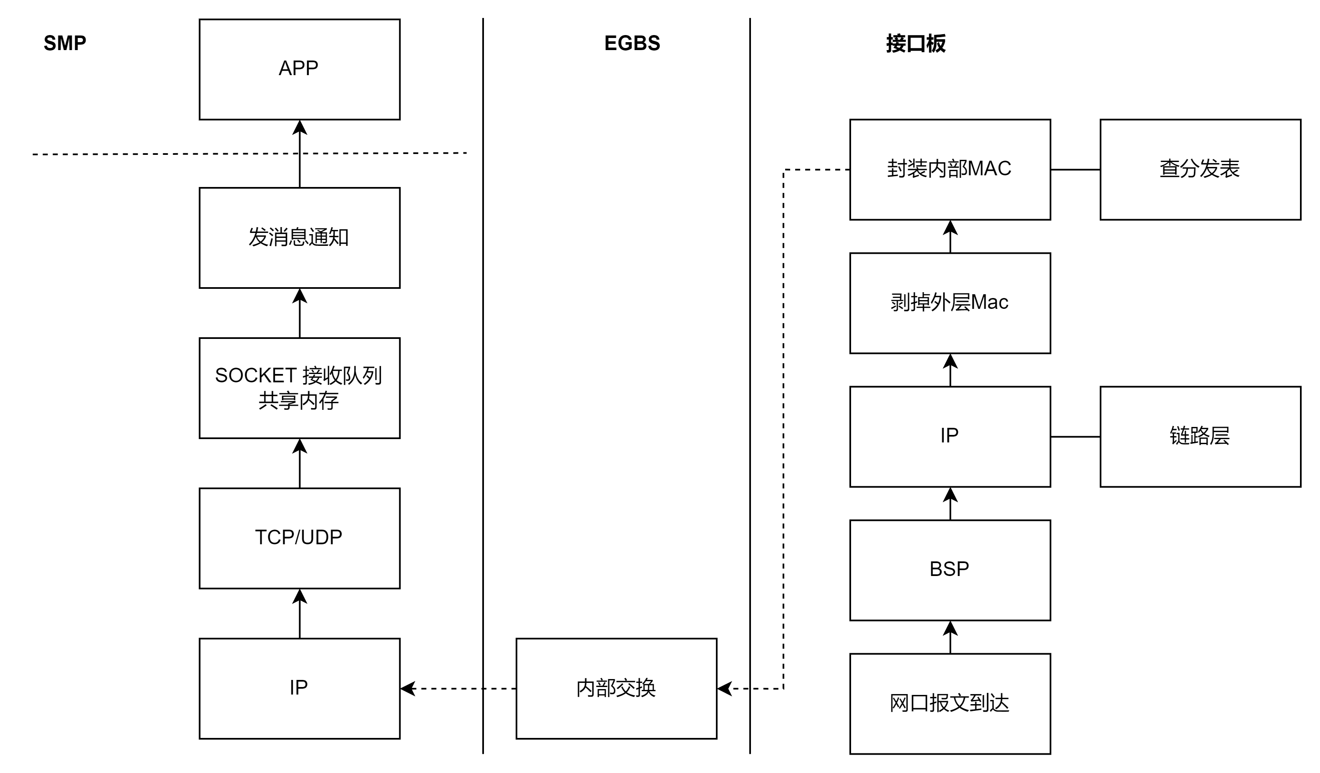
项目介绍 – 平台协议栈
报文的接收流程

Slide 13
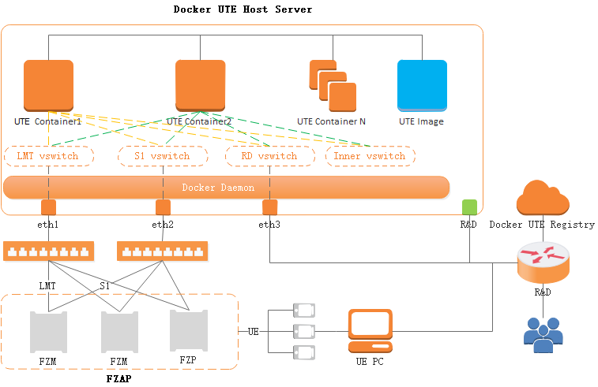
项目介绍 – 容器化改造
每个容器都是一个类似于VM的测试环境。
每个容器都有一些网络接口，这些接口分别连接到几个虚拟交换机。
每个虚拟交换机都连接到一个物理NIC
物理交换机将docker主机与AP连接
Docker主机通过RD网络从我们的注册表中提取测试图像

Slide 14
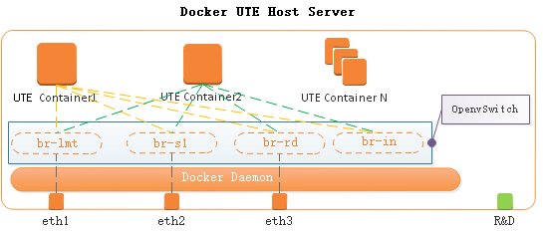
项目介绍 – 容器化改造
Docker容器使用Docker自定义网络和OpenvSwitch
在主机上的容器通信创建了4个虚拟交换机：
br-lmt 将容器与AP连接
br-s1 将容器与AP连接
br-rd 将容器与外部网络（如internet）连接
br-in 将容器与本地主机中的其它容器连接

Slide 15
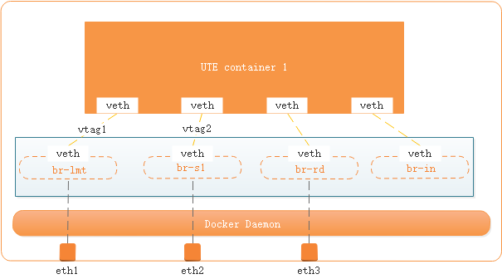
项目介绍 – 容器化改造
对于每个容器：
LMT接口连接到br-lmt，IP地址为192.168.255.126，VLAN ID
EPCSim 接口通过其配置文件中定义的IP地址和VLAN ID连接到br-s1
RD接口连接到br-rd，用户可以为它分配一个IP地址。它不需要VLAN ID
内部接口连接到br-in，用于容器间通信
对于物理交换机类似于VM解决方案
提供了一个名为 ndocker 的工具来帮助配置容器网络

Slide 16
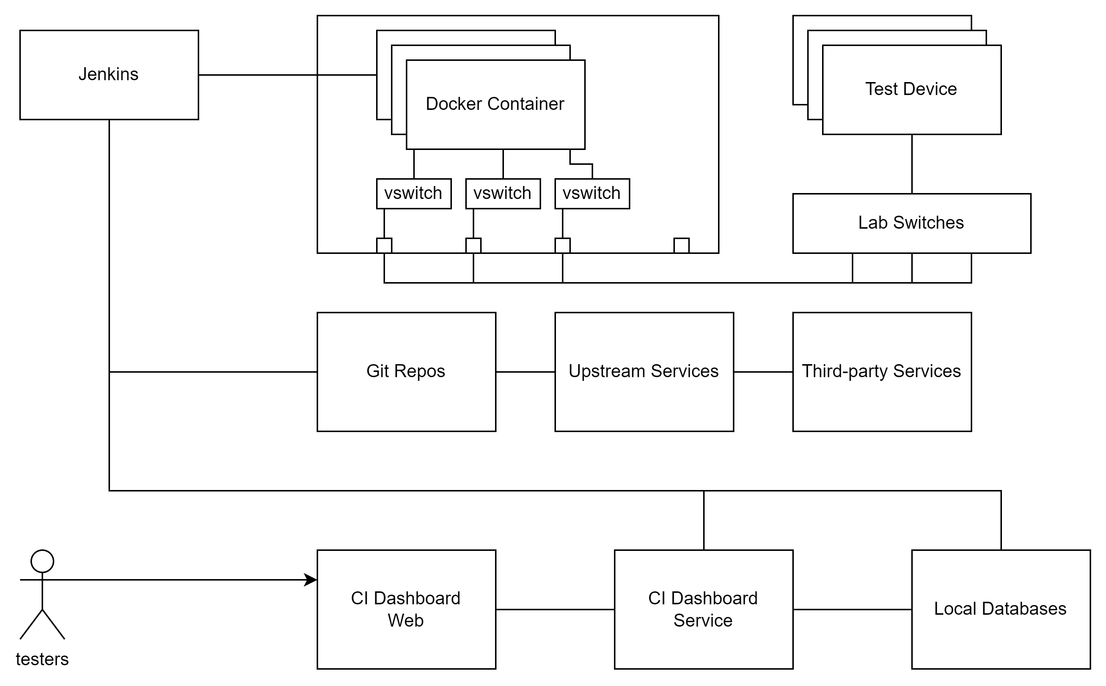
项目介绍 – CI自动化测试框架
支持不同的测试目标（CIT/CRT）
周期自动触发Promoted包（customer的包优先）
支持任意版本的包在环境上的升降级
将结果自动上报到公司Reporting Portal
支持用户根据需要把测试平台加入移出测试池
支持用户选定是否每次重装虚拟机（cloud版）
支持每次重置测试运行环境
支持用户限定 branches
支持 Manager 查看测试池内运行的 KPI
支持 Single Run

Slide 17
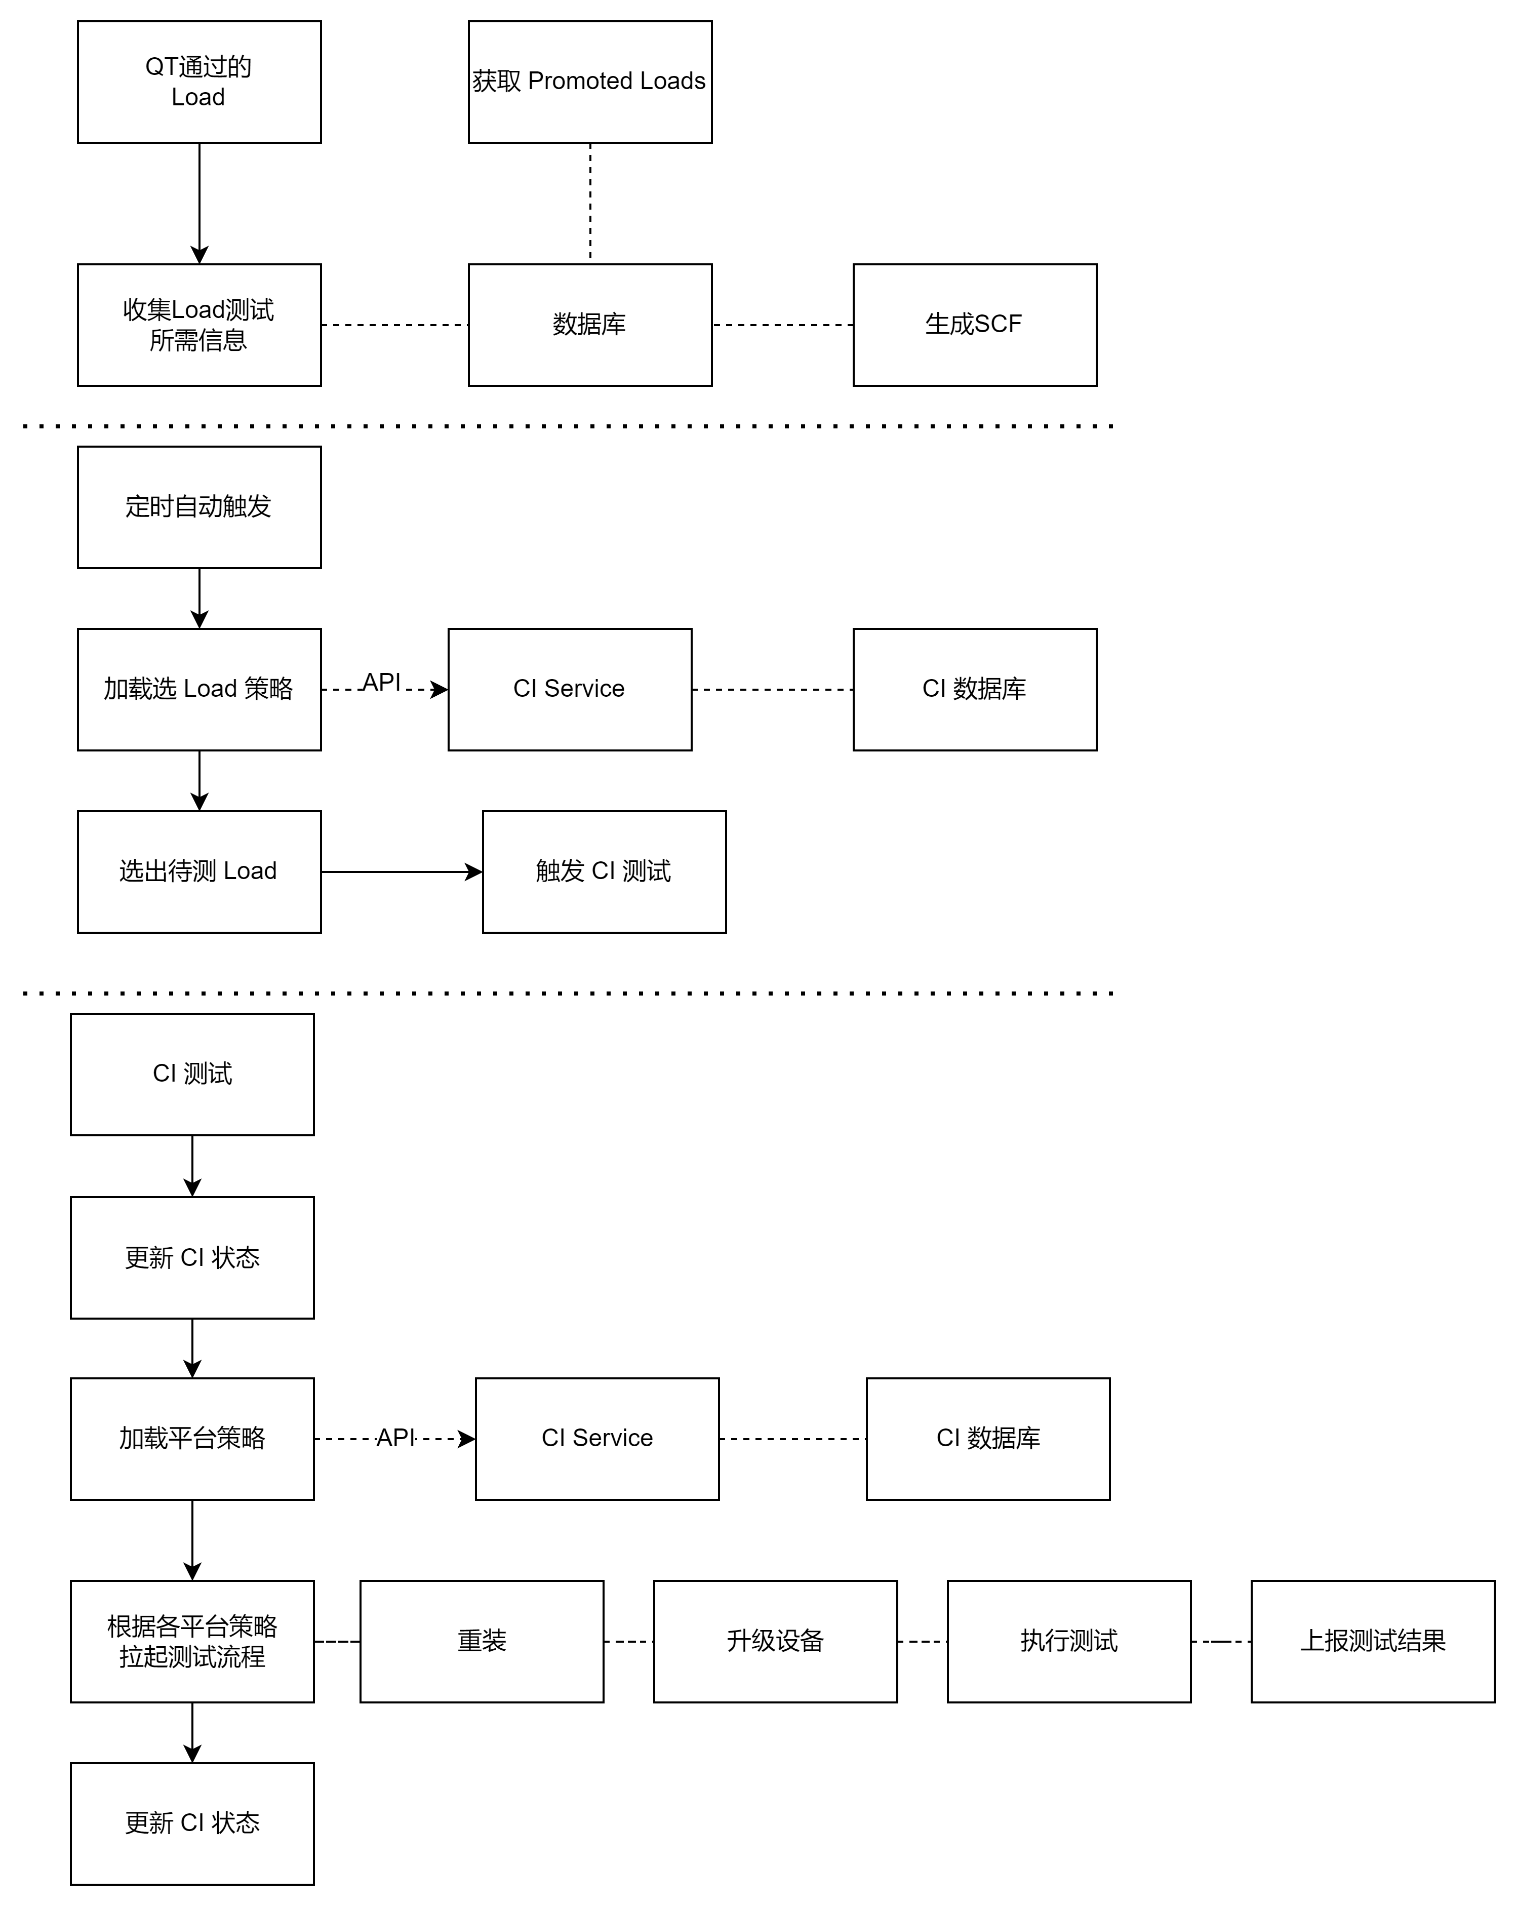
项目介绍 – CI自动化测试框架
Jenkins 服务分几类：
确定待测范围
QT（quick test）通过的Load都有可能是待测Load
PO/PM会指定Promoted Load
Tester可能会自行选择QT通过的Load
为所有待测Load准备足够信息
根据策略选择最终Promoted Load
触发所有测试线执行测试

Slide 18
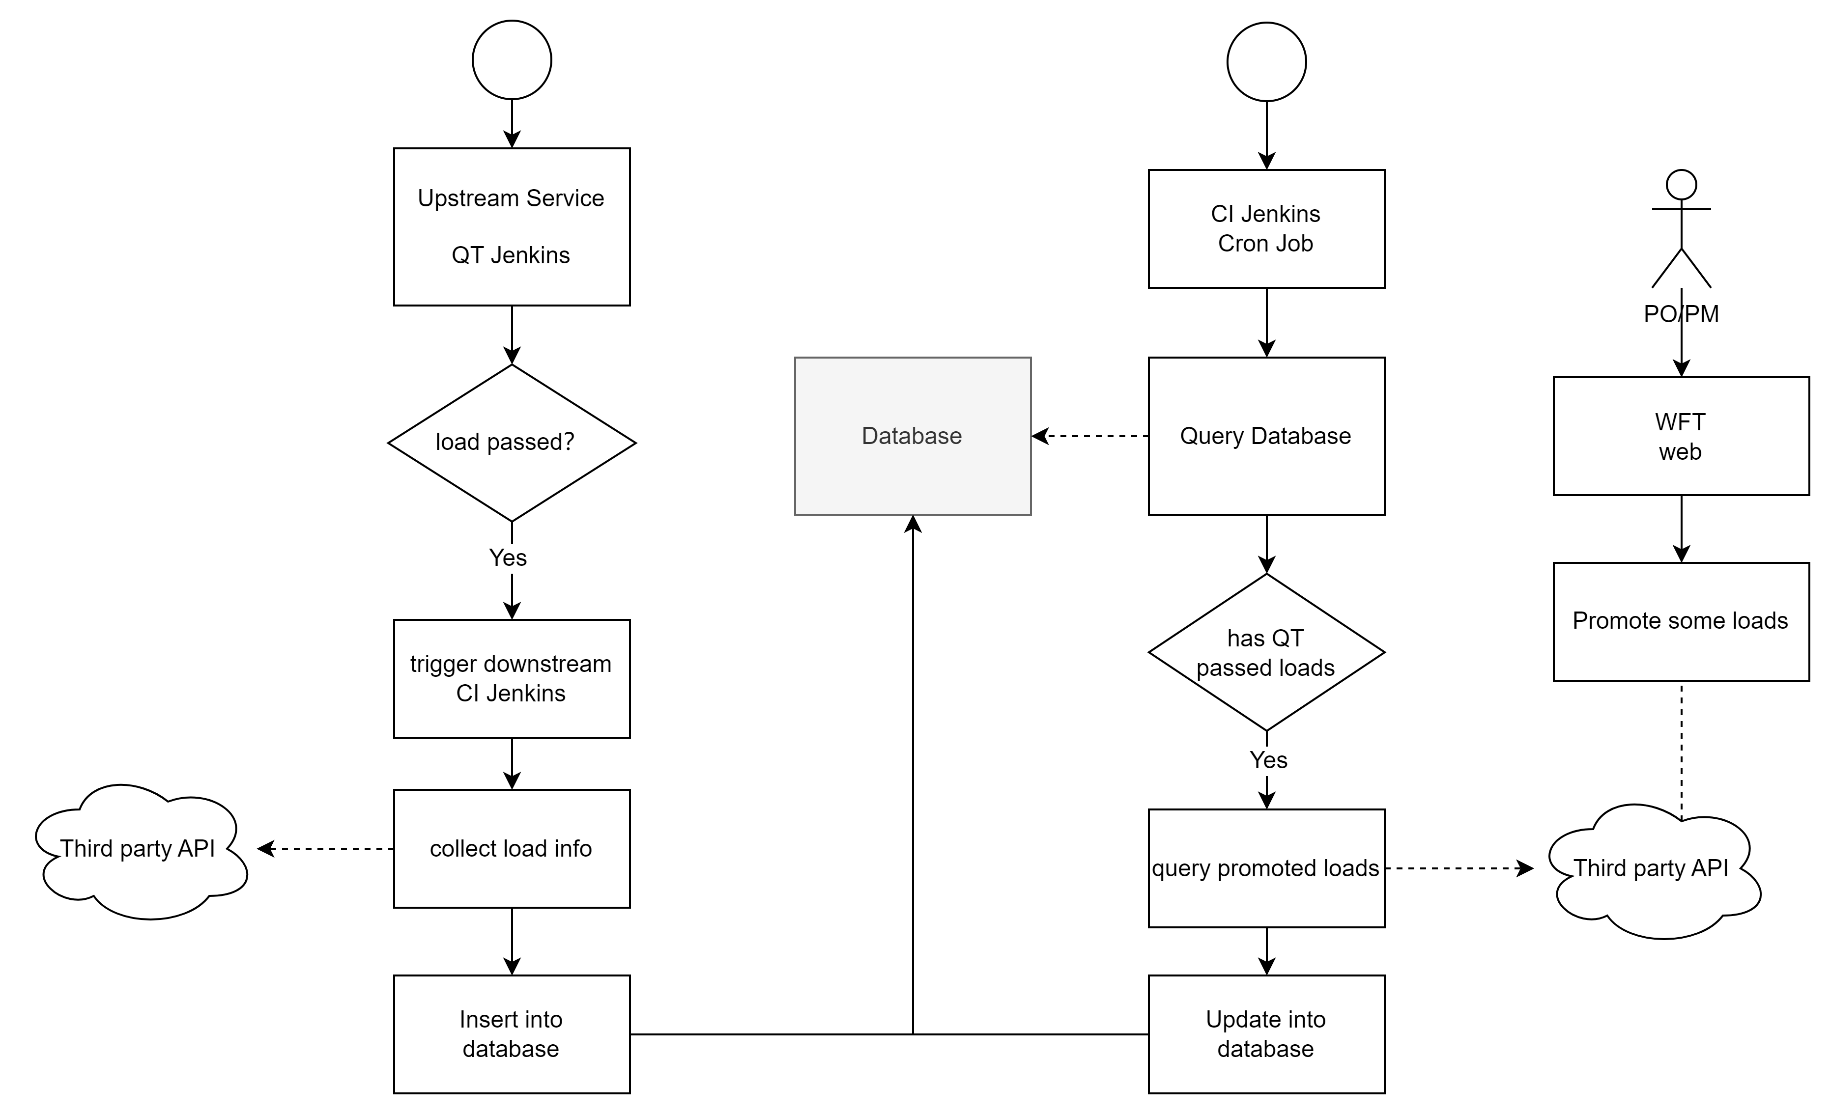
项目介绍 – CI自动化测试框架
记录 QT 通过的Load信息
收集 promoted load 信息

Slide 19
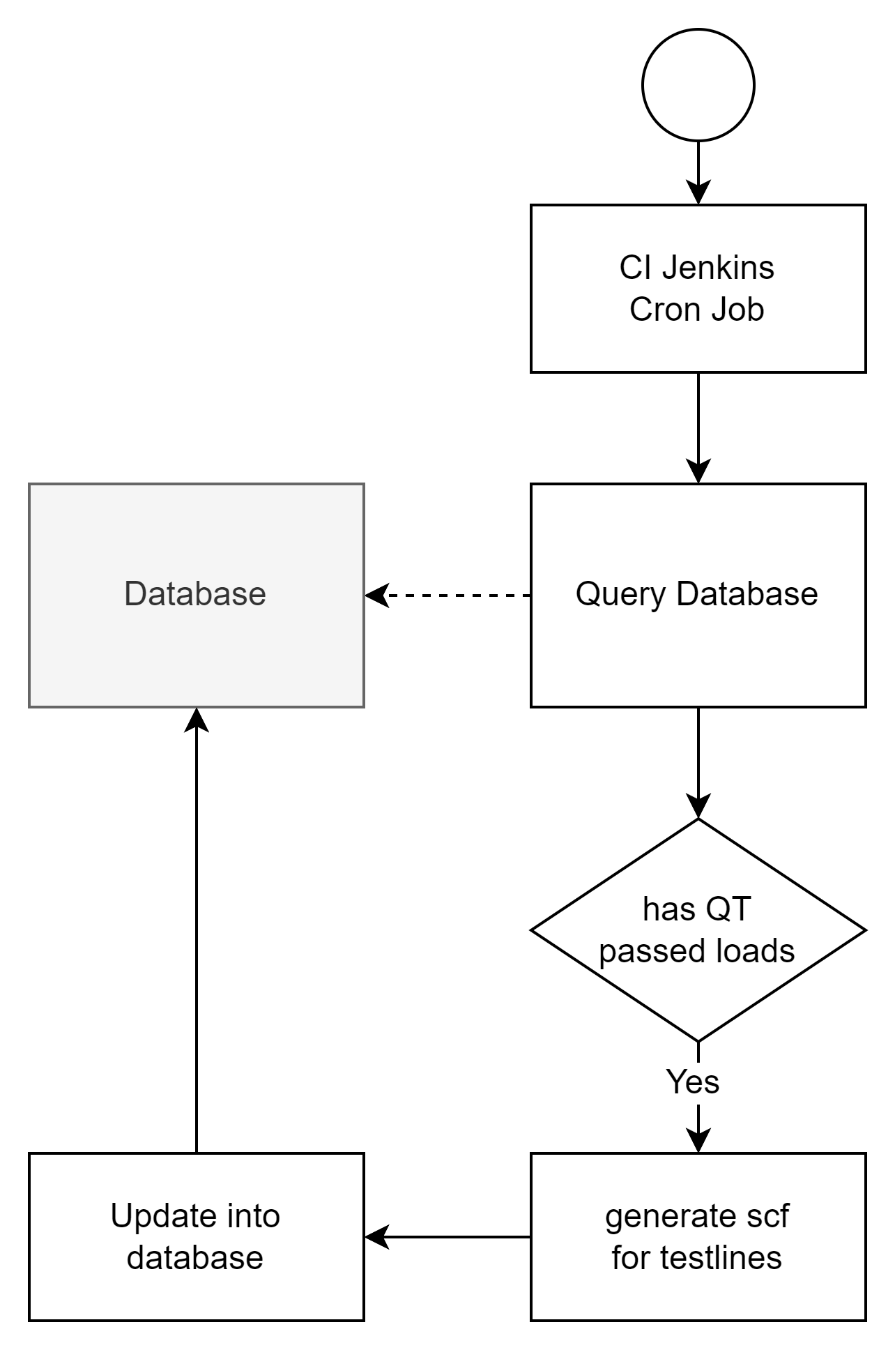
项目介绍 – CI自动化测试框架
提前生成升级需要的scf文件

Slide 20
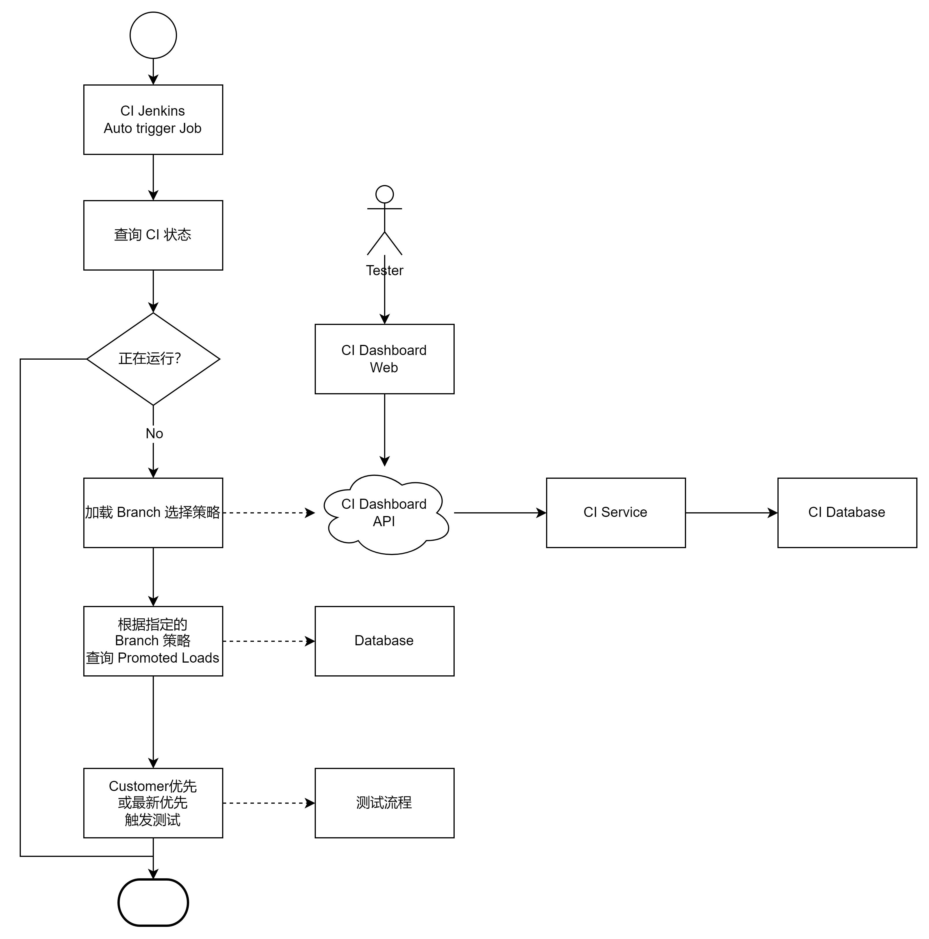
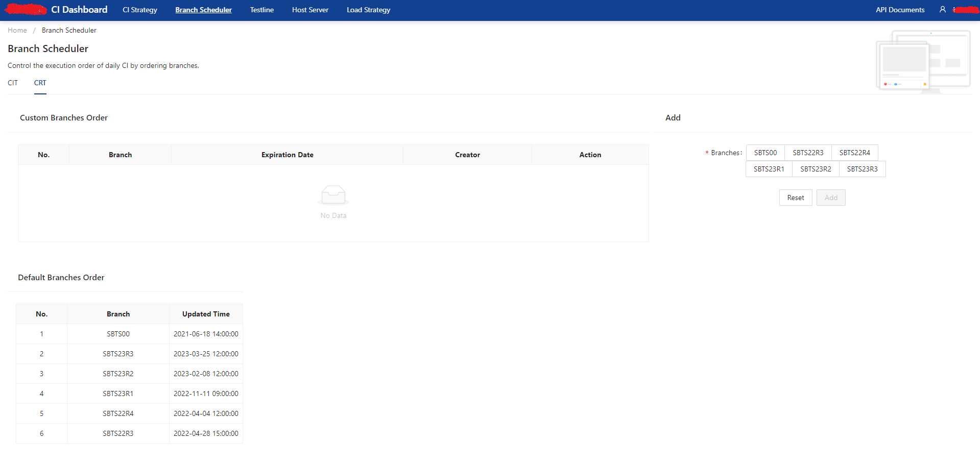
项目介绍 – CI自动化测试框架
选出待测Load

Slide 21
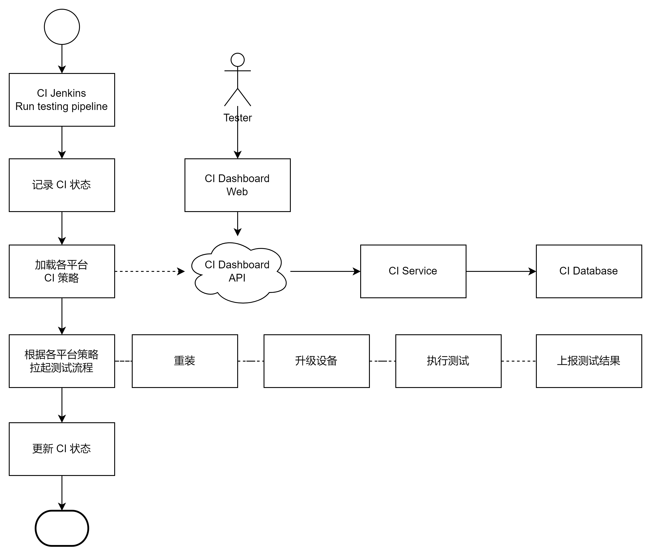
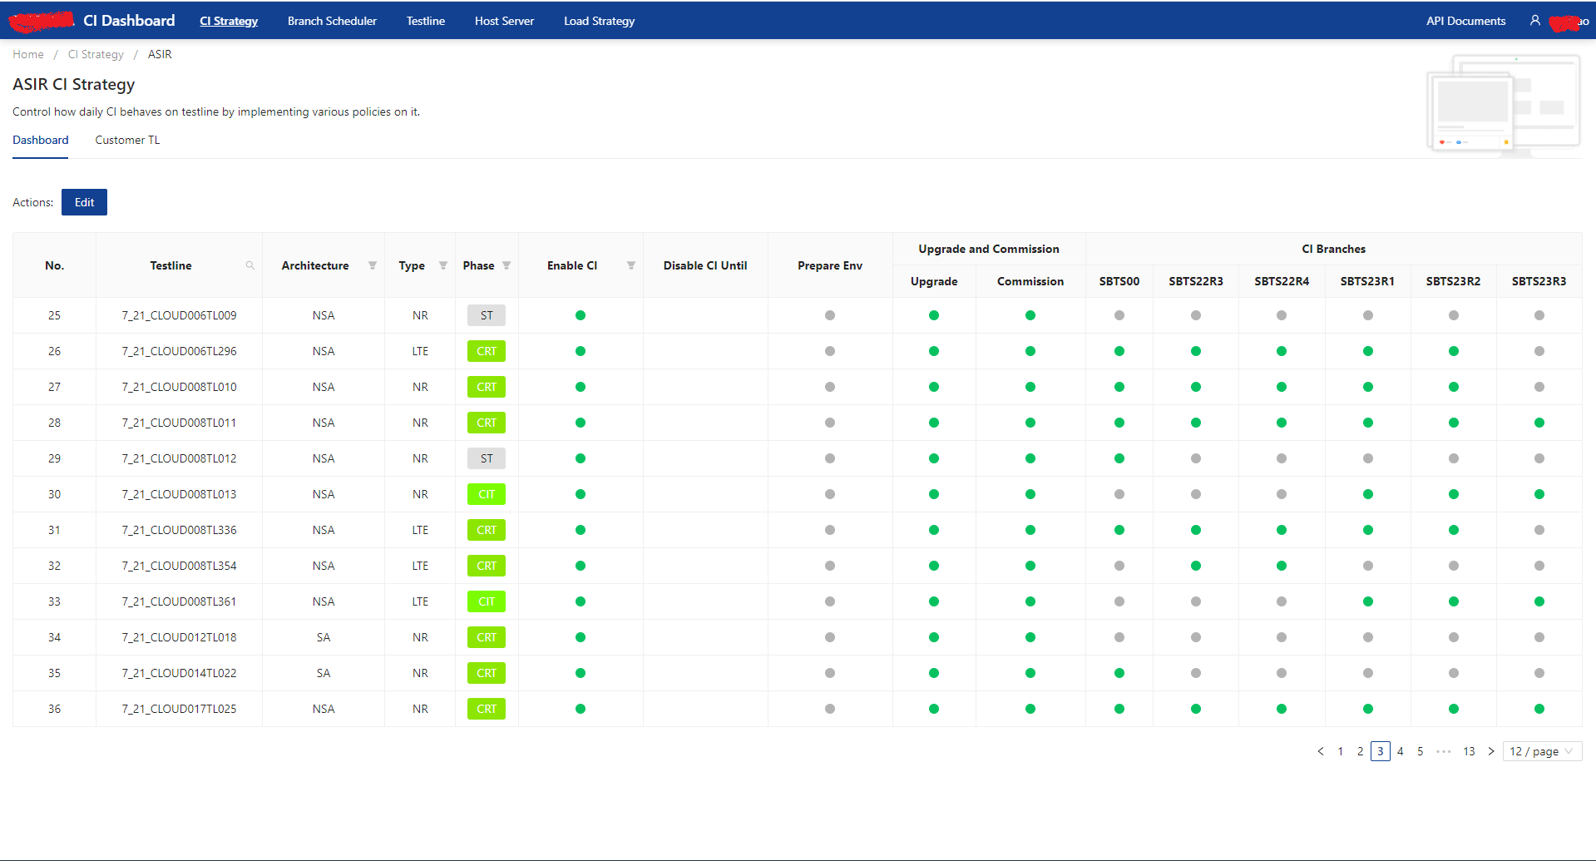
项目介绍 – CI自动化测试框架
执行测试

Slide 22
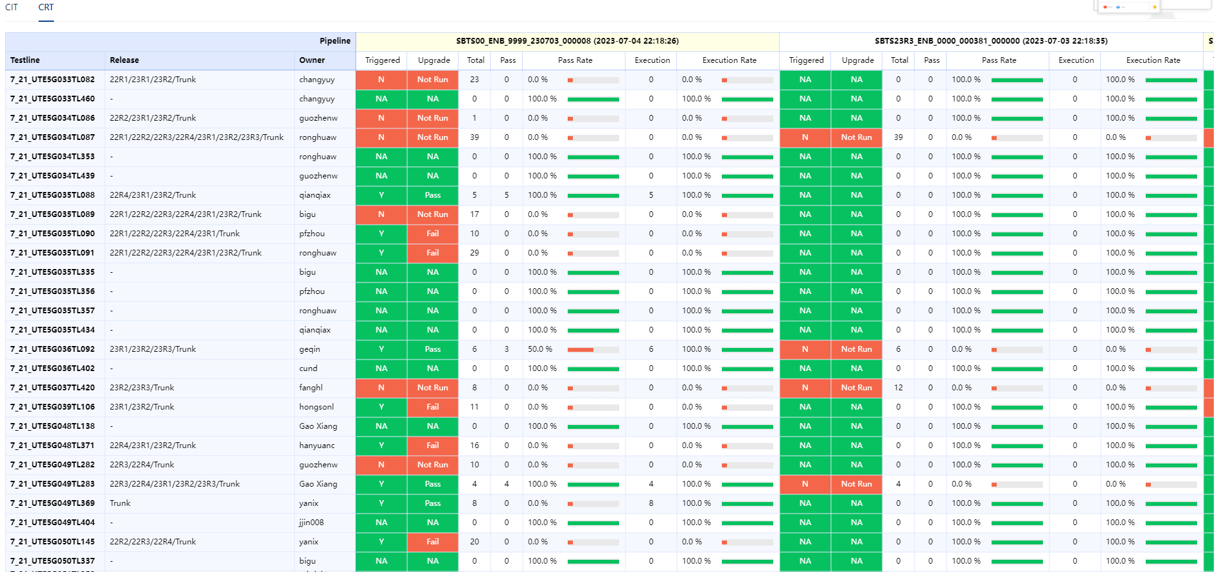
项目介绍 – CI自动化测试框架
执行 CI 的测试线 KPI 数据

Slide 23
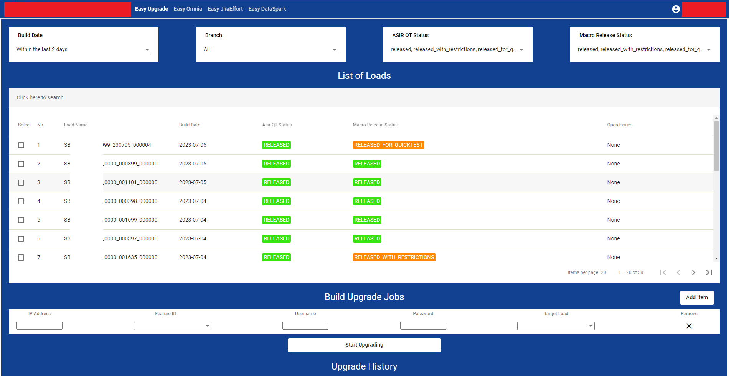
项目介绍 – CI自动化测试框架
为Feature team做的一键升级测试环境的工具

Slide 24
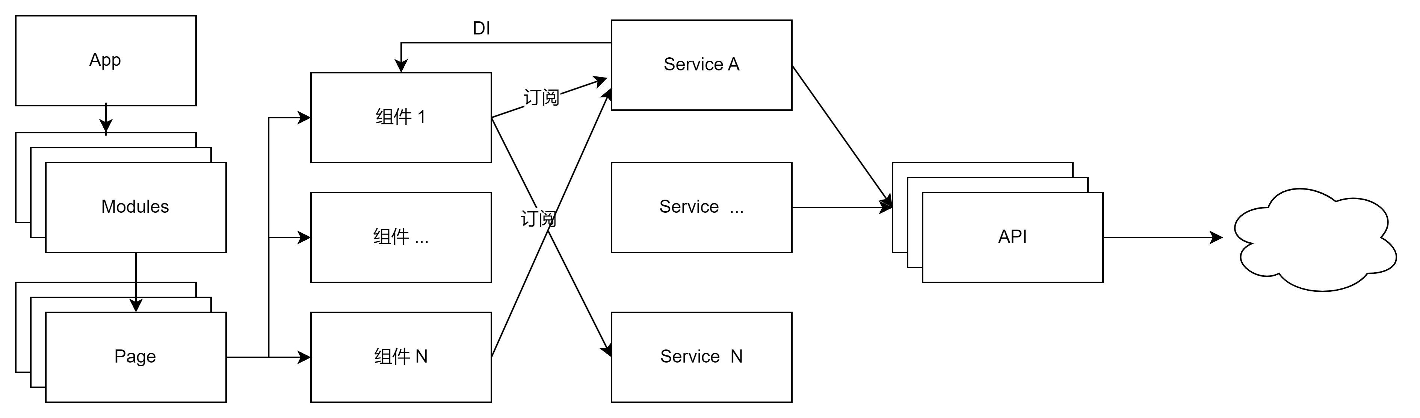
项目介绍 – CI自动化测试框架
前台 Angular

Slide 25
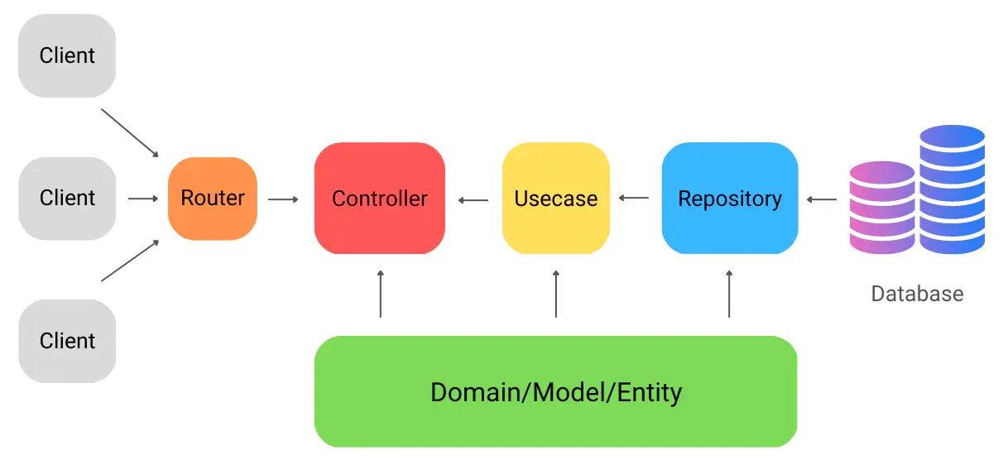
项目介绍 – CI自动化测试框架
后台设计
遵循 Clean Architecture

Slide 26
项目介绍 – 电商工具类产品
电商商品优惠返利
商品链接转优惠链接
下单跟单，返利
选品库
多终端接入
后台管理系统

Slide 27
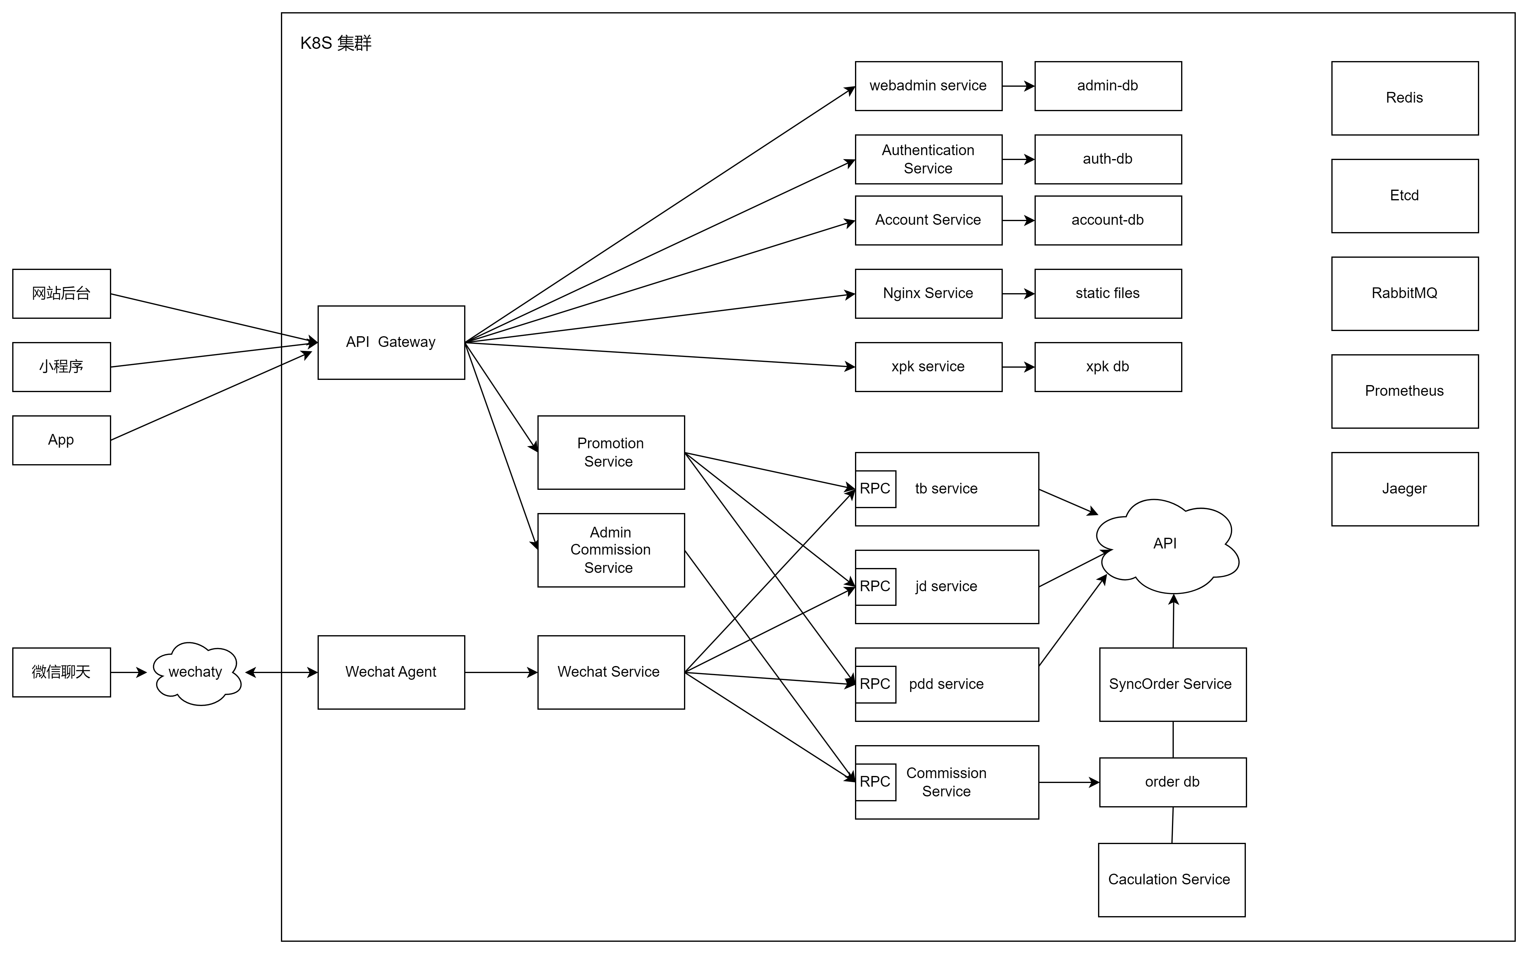
项目介绍 – 电商工具类产品

Slide 28
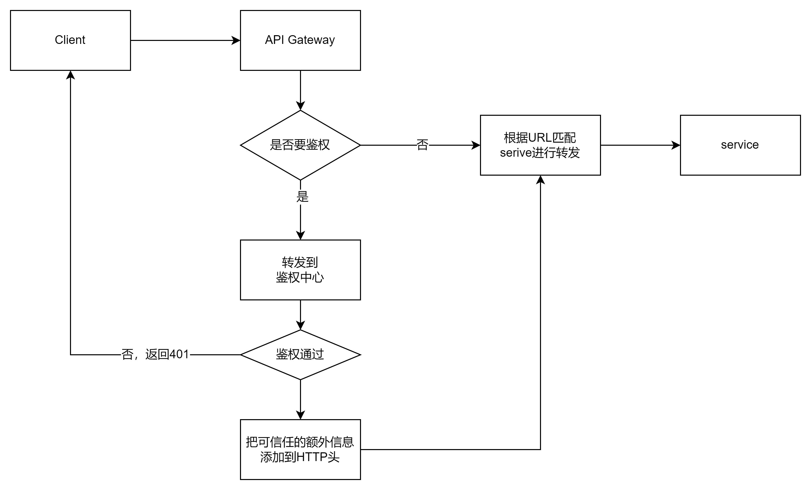
项目介绍 – 电商工具类产品
API Gateway
Traefik

Slide 29
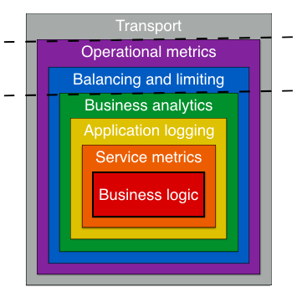
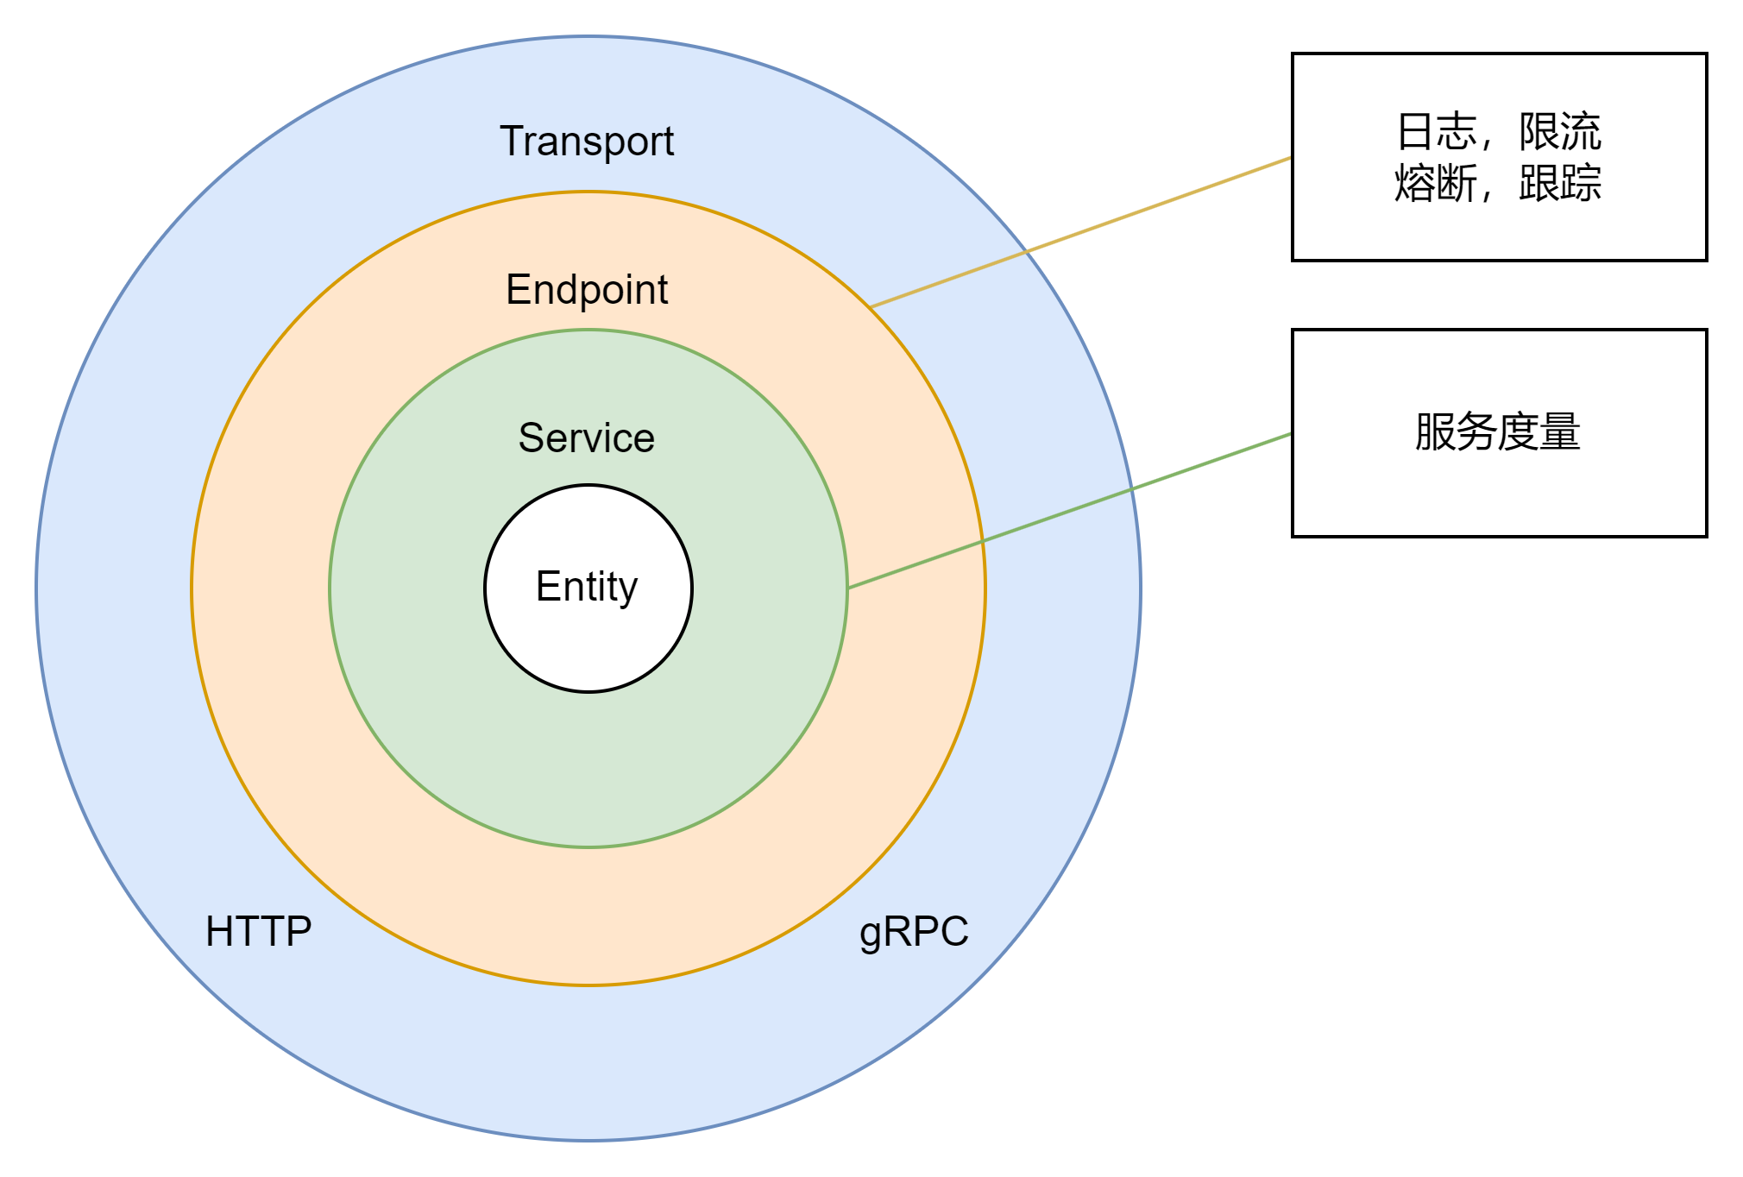
项目介绍 – 电商工具类产品
Service
Clean Architecture

Slide 30
项目介绍 – 感悟
采用何种架构
单体？
微服务？
以数据库为中心的架构？
基于服务的架构？
基于事件的架构？
产品从能用到好用——多少个9
比技术更重要的因素

Slide 31
谢谢！

